Slide 1
Hadoop

Slide 2
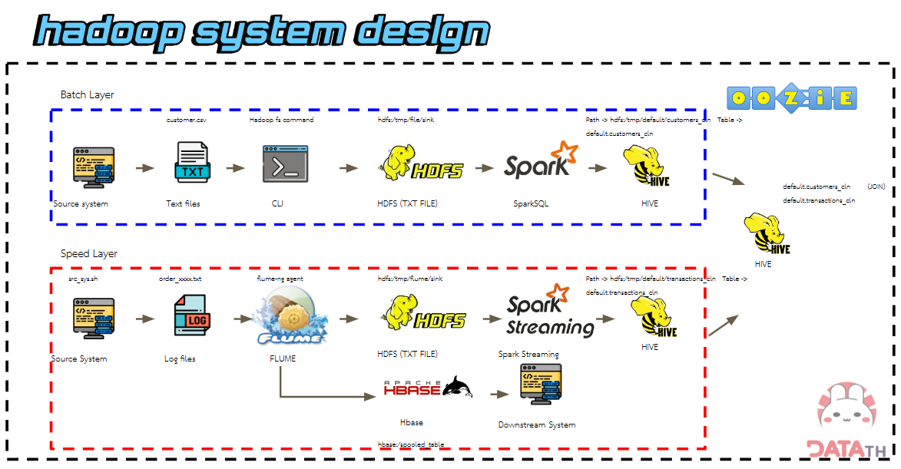

Slide 3
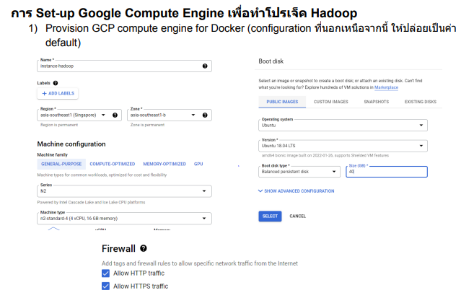
GCP VM

Slide 4
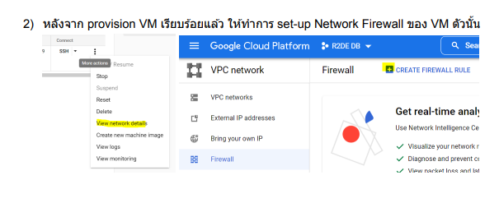

Slide 5
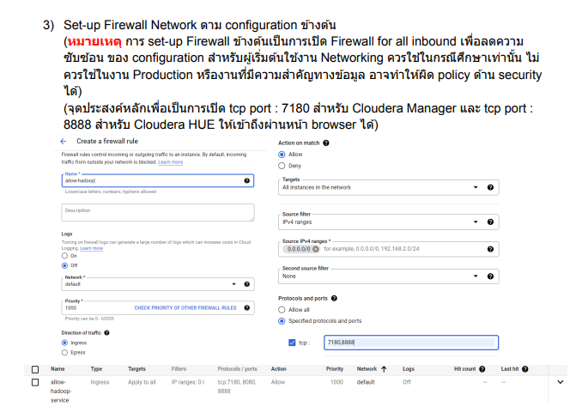
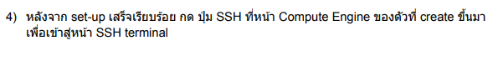

Slide 6
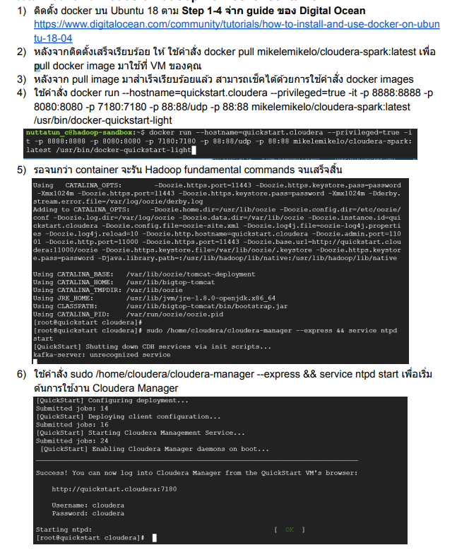
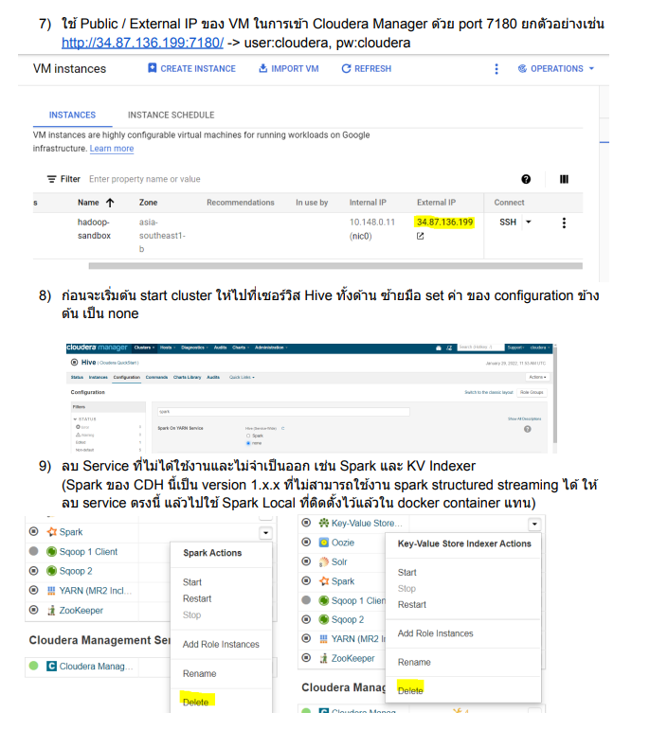
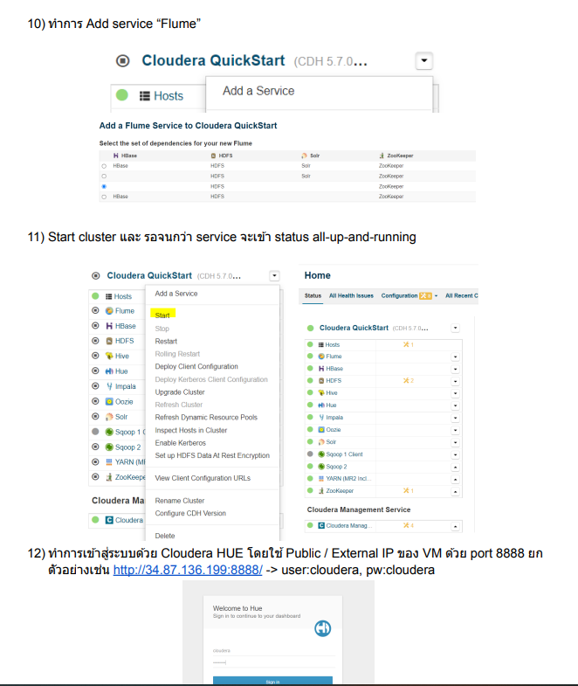
Docker
https://www.digitalocean.com/community/tutorials/how-to-install-and-use-docker-on-ubun tu-18-04

Slide 7
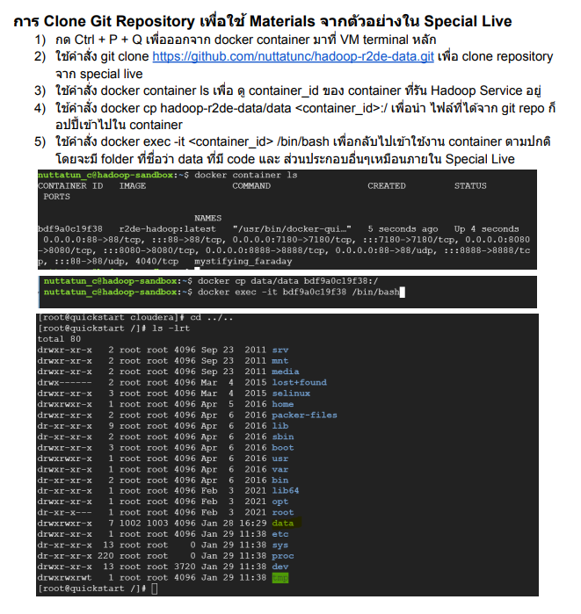

Slide 8
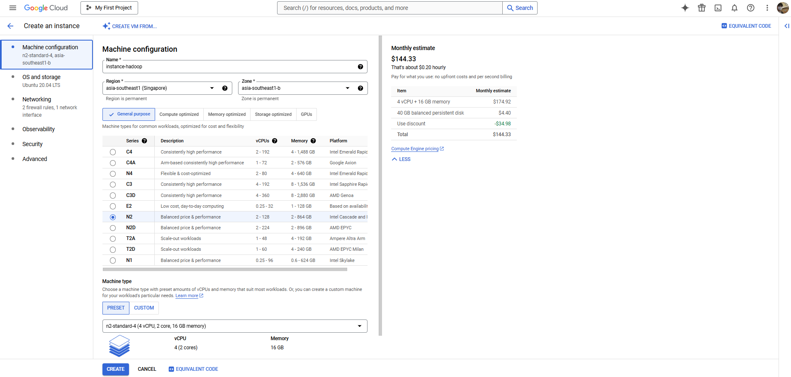
Create VM with GCP

Slide 9
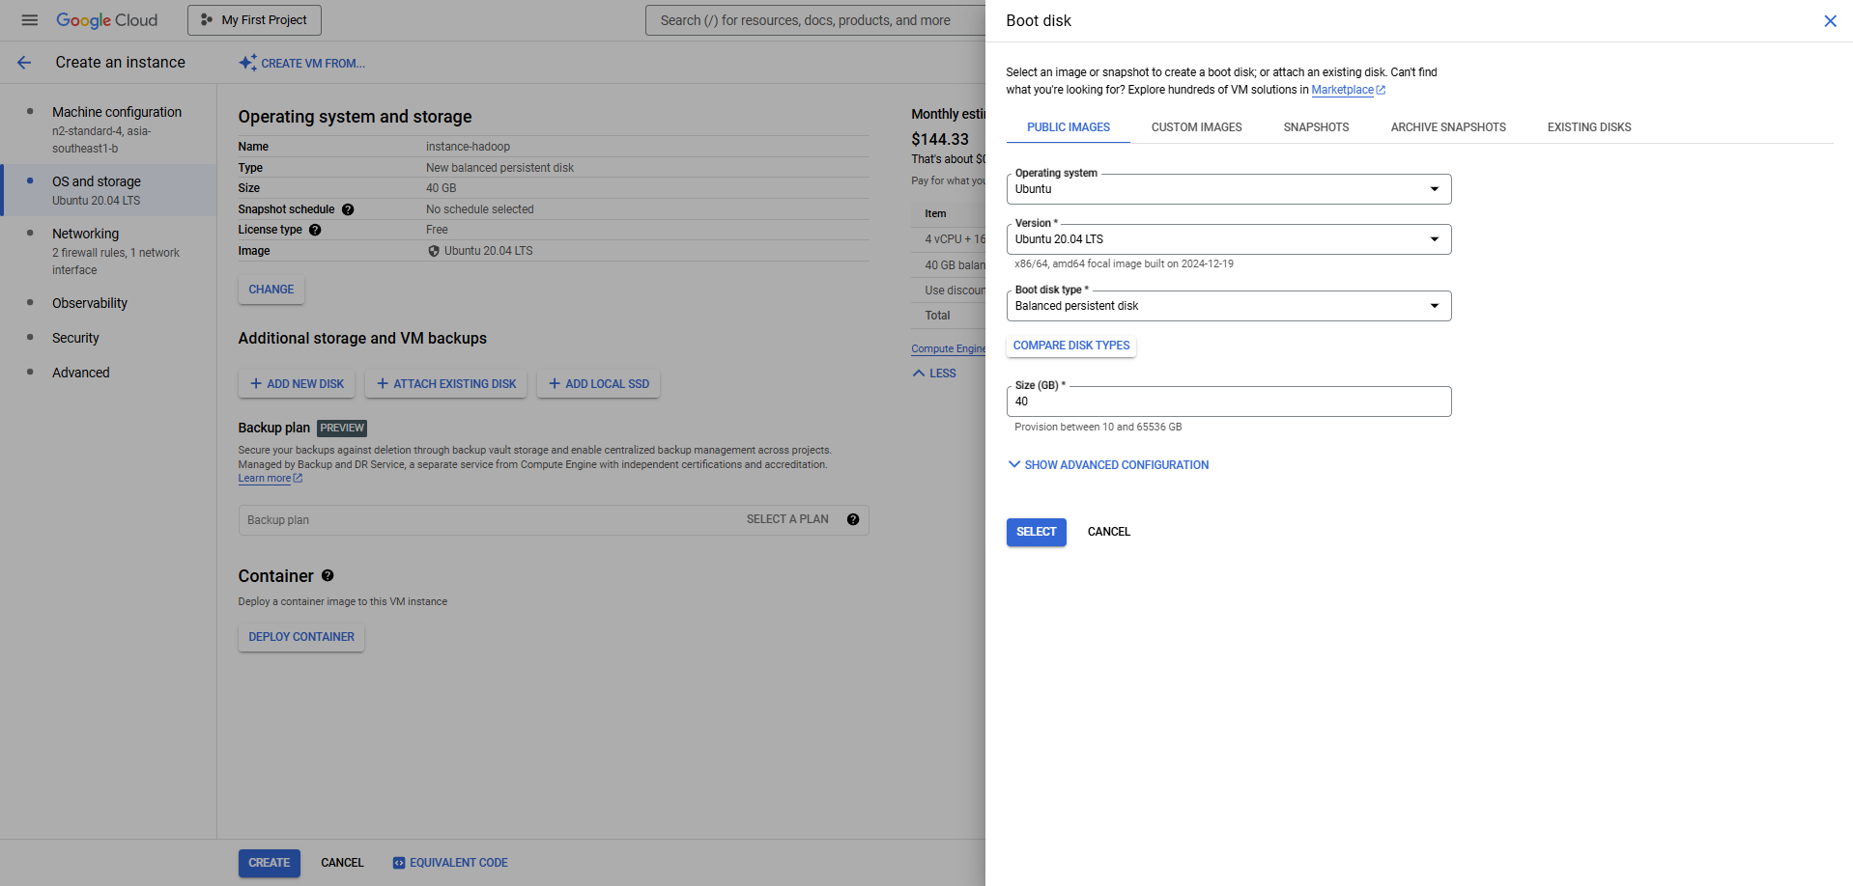

Slide 10
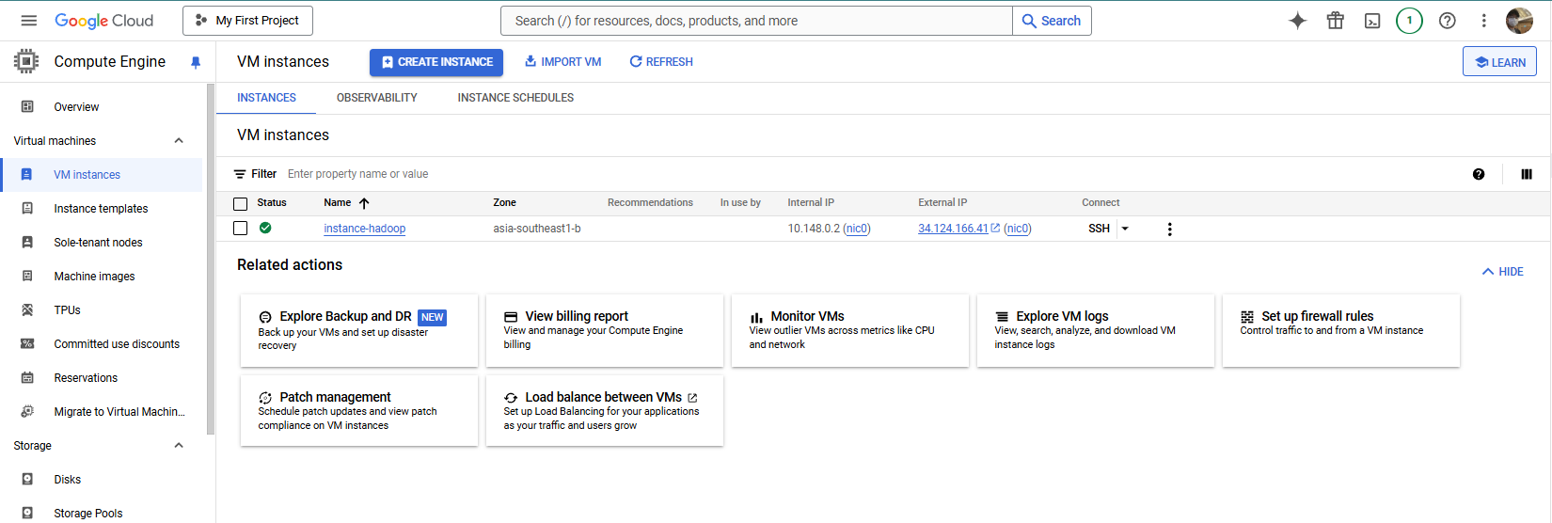

Slide 11
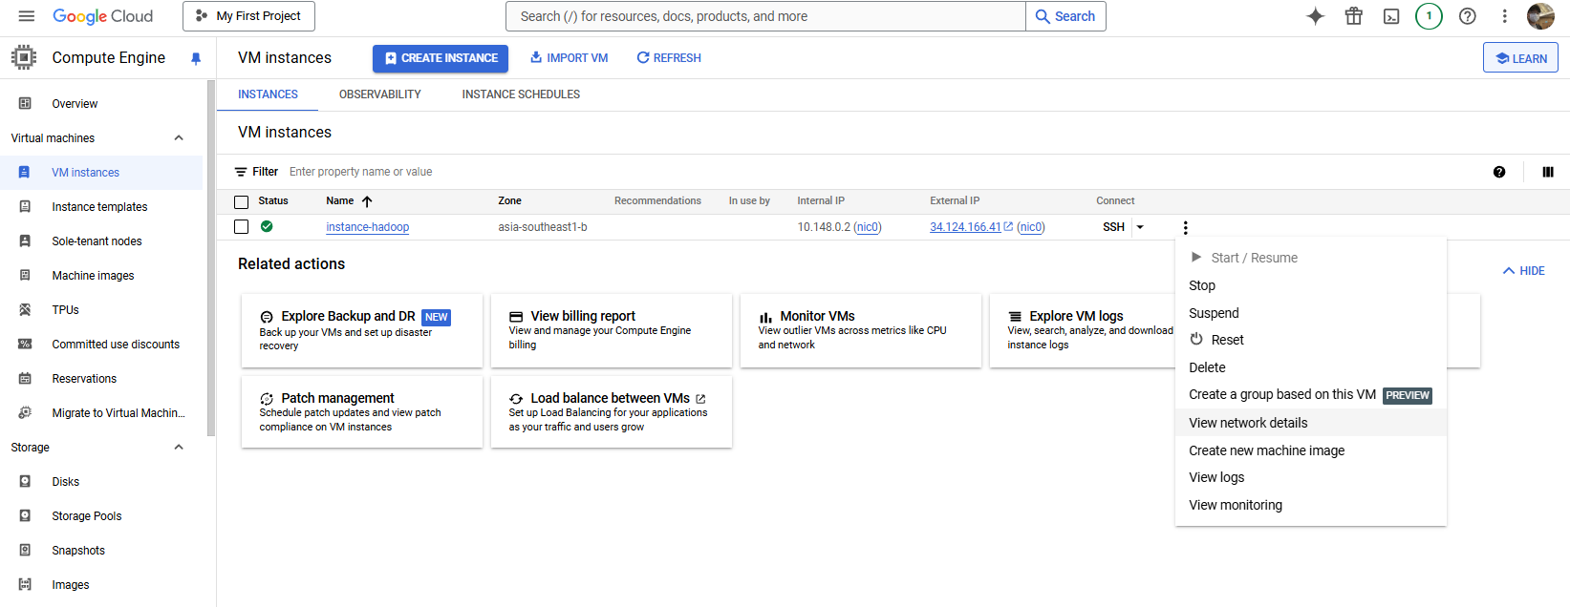

Slide 12
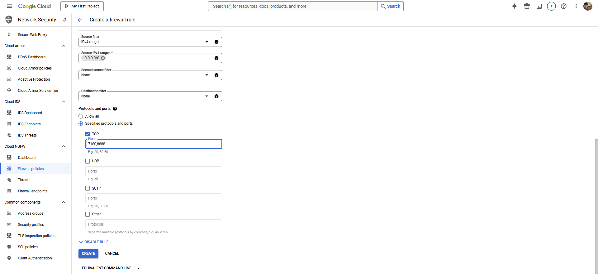

Slide 13
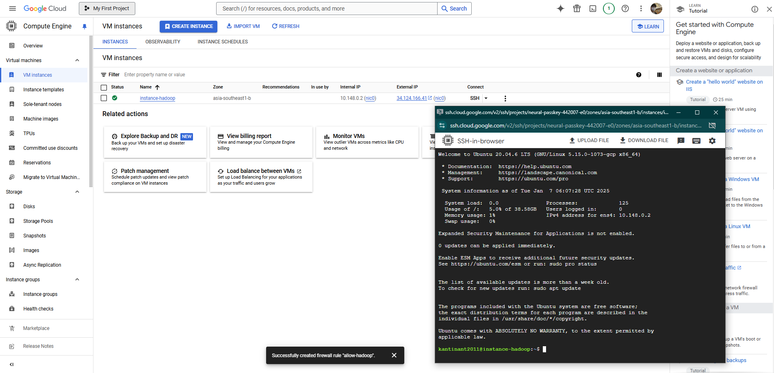

Slide 14
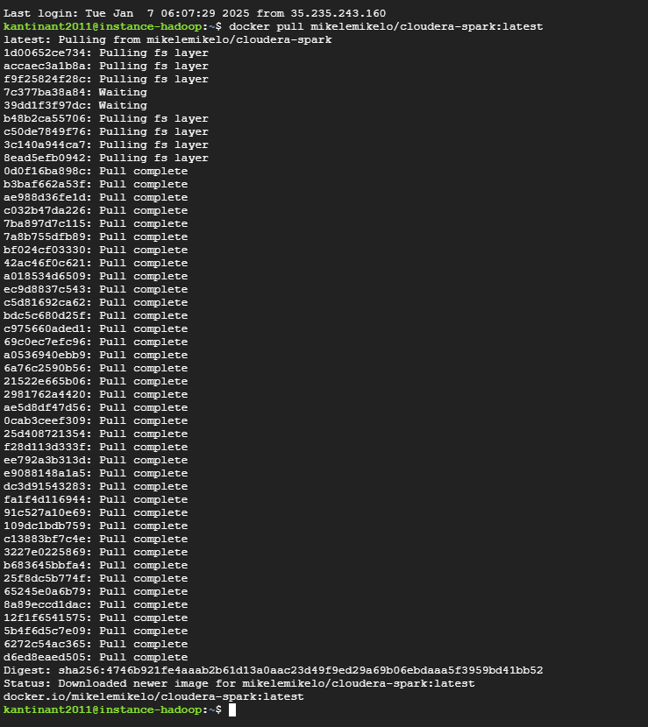
Pull Docker Image to VM

Slide 15
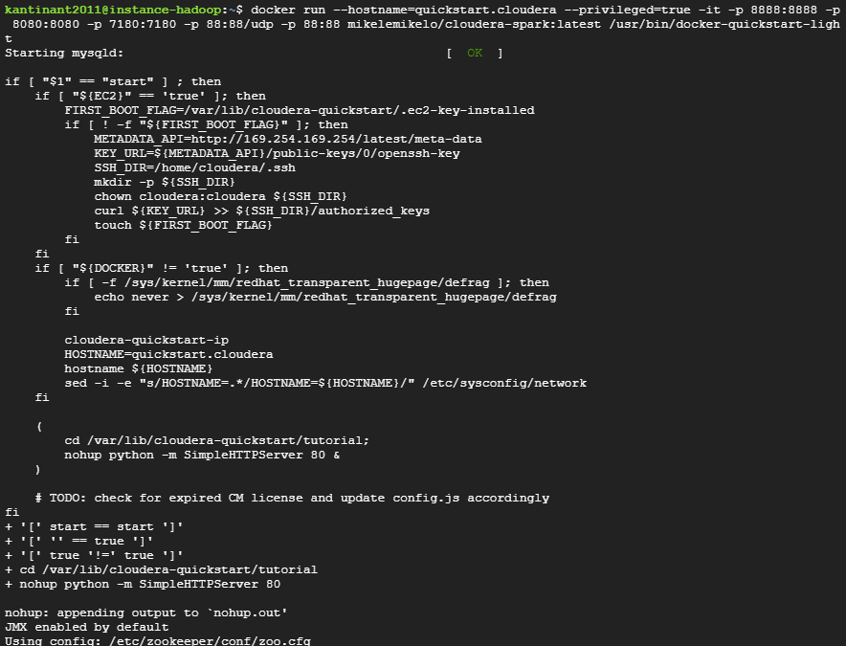
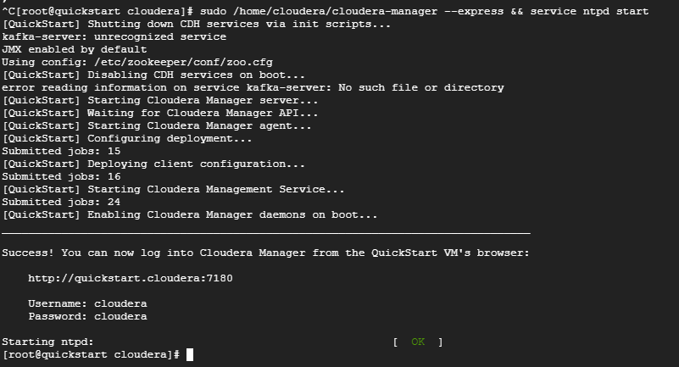
Cloudera Run

Slide 16
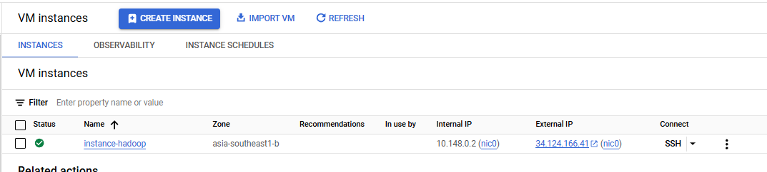
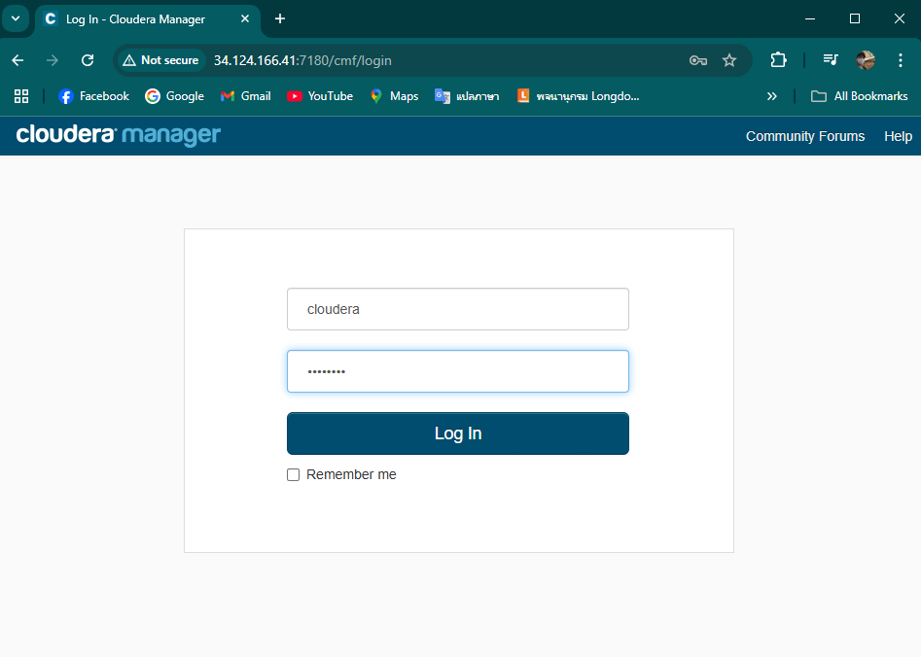
Use external IP with port 7180 to open Cloudera UI

Slide 17
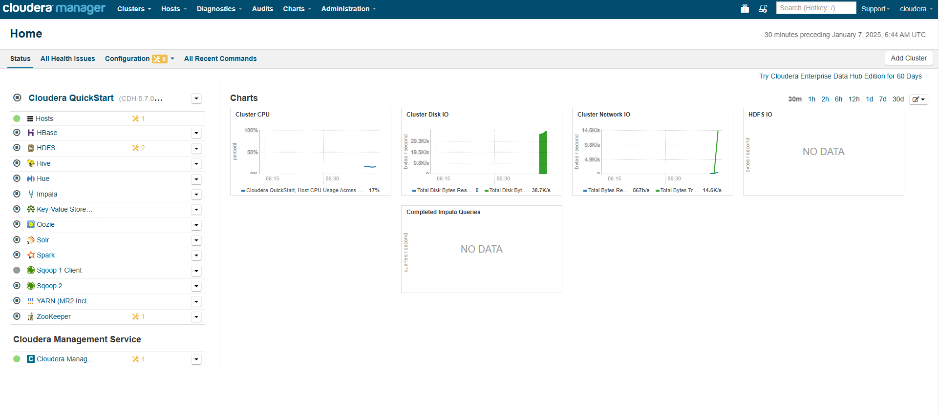
Cloudera UI

Slide 18
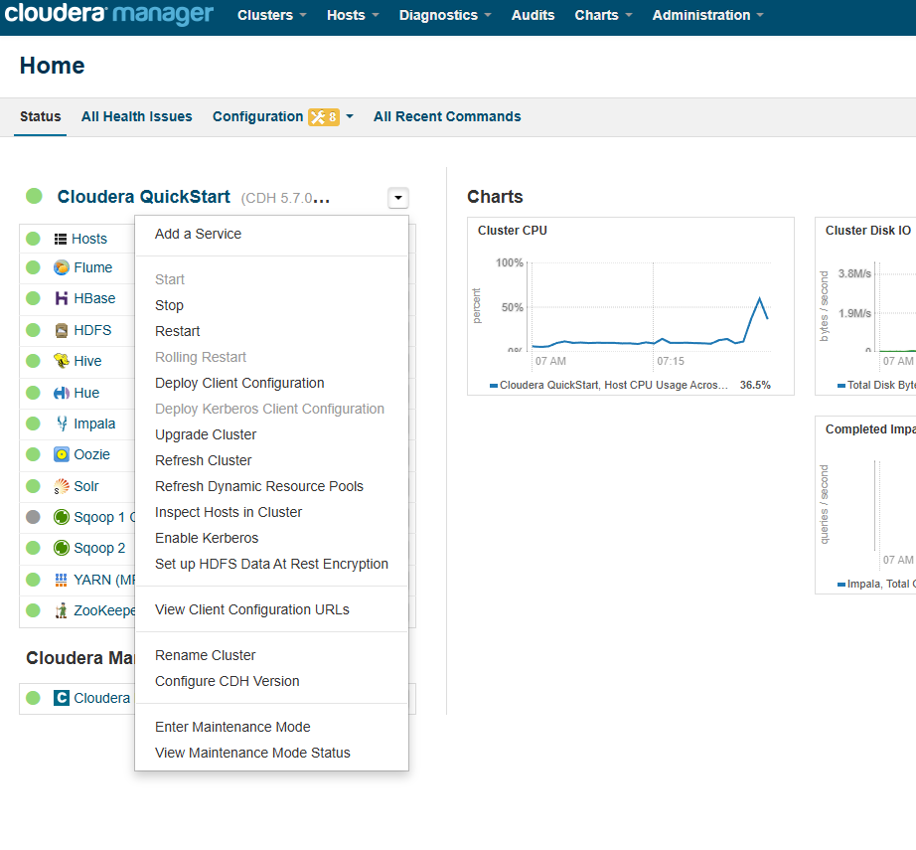
Start All HDFS Function

Slide 19
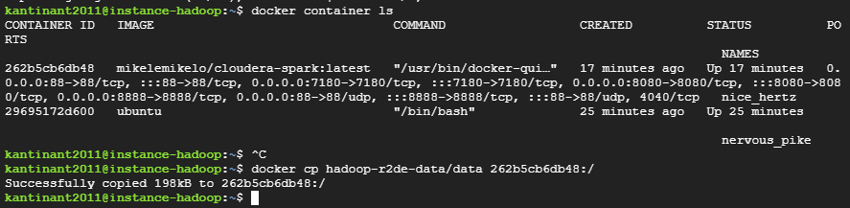
ยัดโฟลเดอร์ เข้า Docker Container
ตัว root ให้นึกถึงว่าเป็น client
service ใน docker -> cloudera hadoop

Slide 20
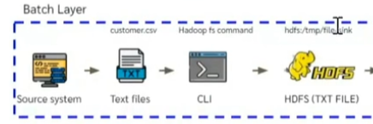

Slide 21
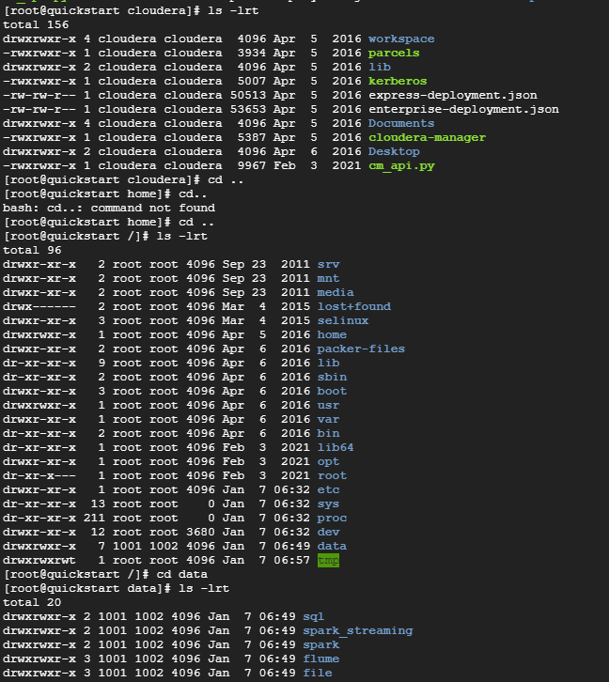
เช็คไฟล์แต่ละโฟลเดอร์

Slide 22
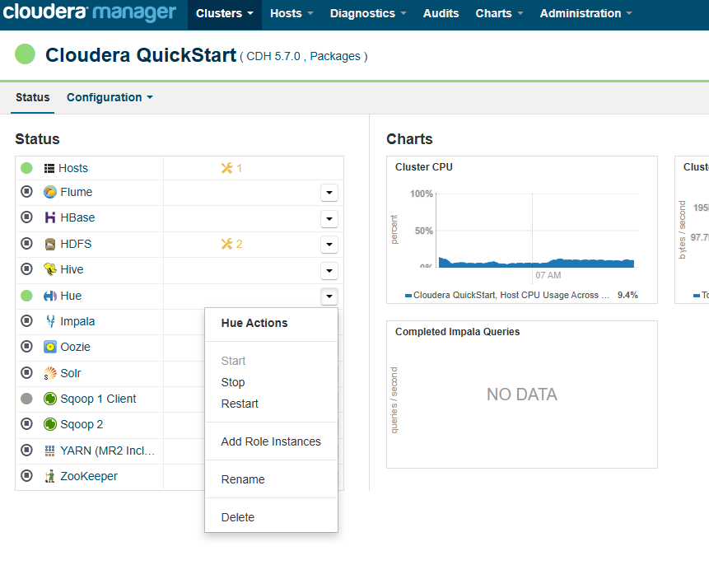
Open Hue to get HDFS path

Slide 23
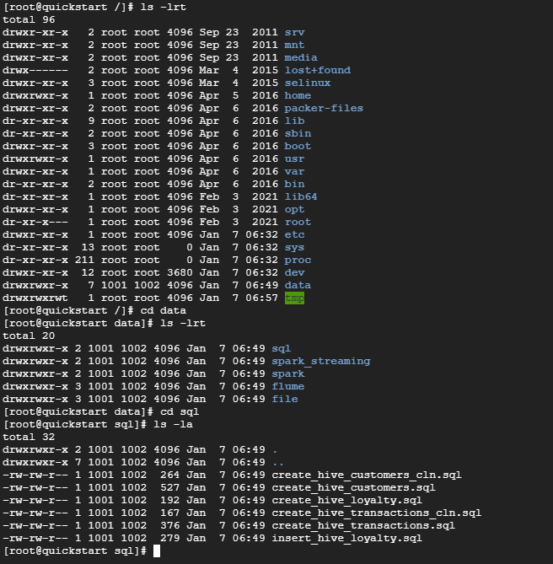
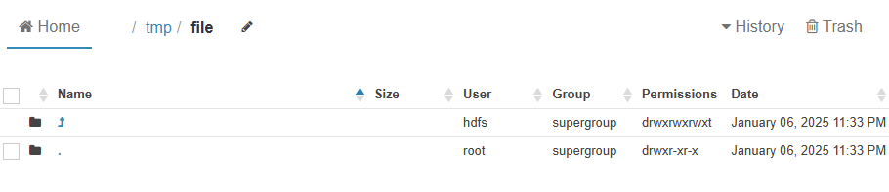
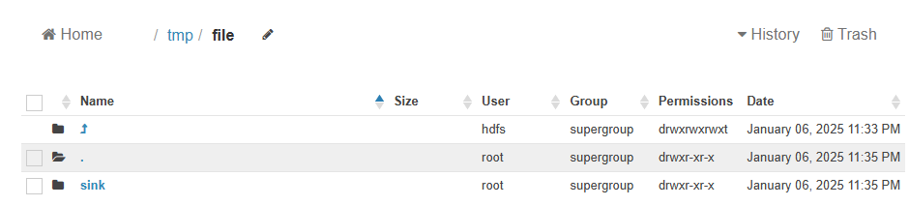
Folder Data File & create folder on hdfs to put file csv
[root@quickstart source]# hadoop fs -mkdir /tmp/file/sink

Slide 24
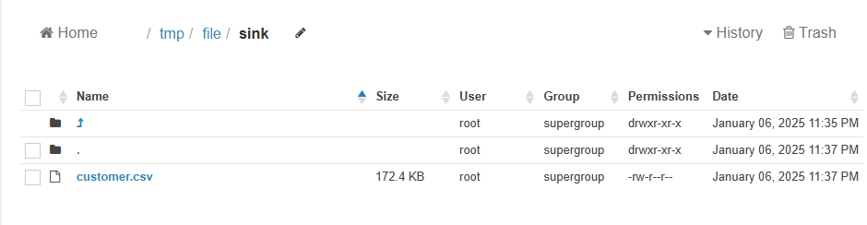
Put File from client to HDFS
[root@quickstart source]# hadoop fs -put /data/file/source//customer.csv /tmp/file/sink

Slide 25
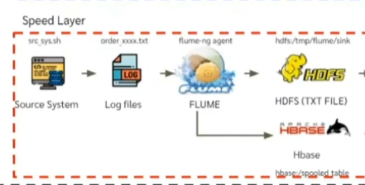
Real time path

Slide 26
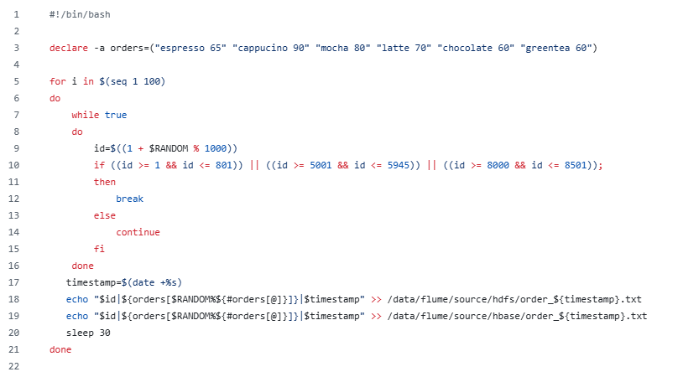
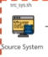
Src_sys.sh
จำลอง Realtime data การสั่งกาแฟทุก 30 วิวางไฟล์ 1ไฟล์สำหรับเข้า flume

Slide 27
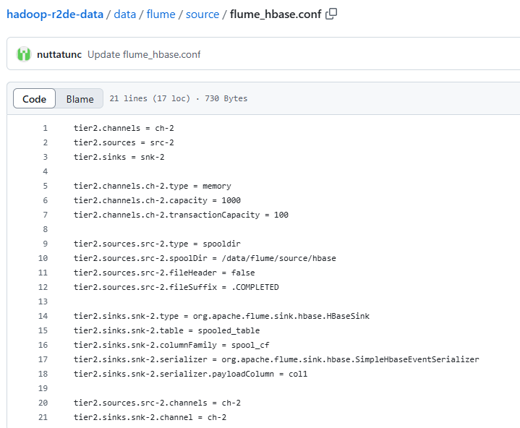
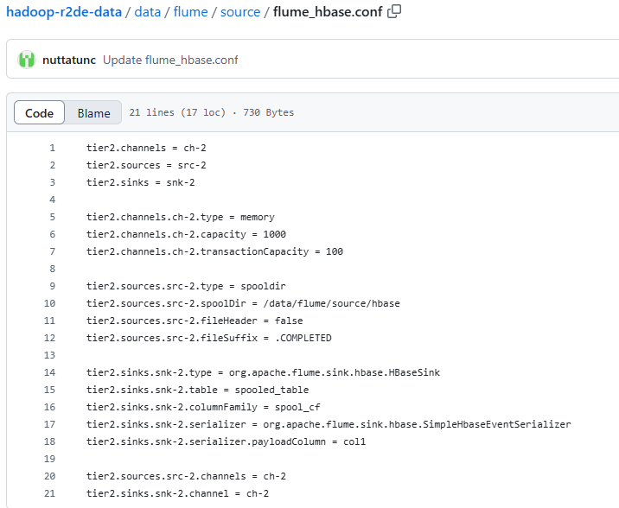
Config ของ flume ไป HDFS กับ HBASE

Slide 28
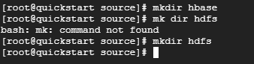
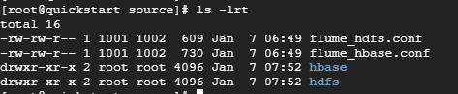
Ls ได้ในเครื่อง local
ประกาศตัวแปร source sink
รับจากไหน ไปเก็บ path ไหน
สร้าง path เก็บ ไฟล์จาก source

Slide 29
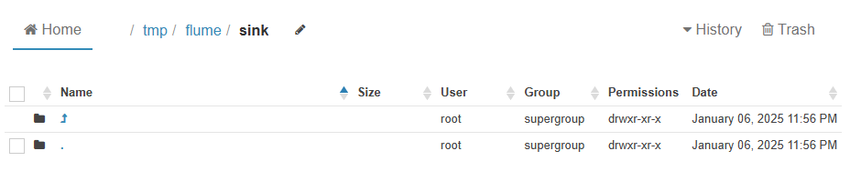
Hadoop fs –ls ใช้ใน HDFS
สร้าง sink file path ฝั่ง HDFS สำหรับเก็บไฟล์ตาม COnfig

Slide 30
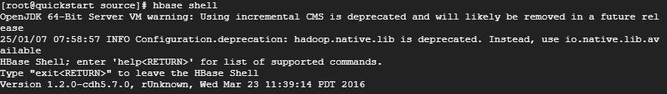
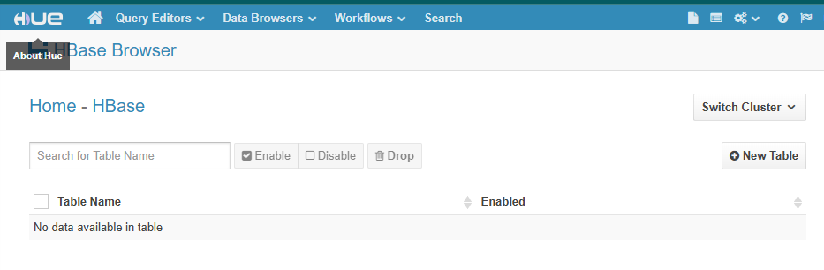
HBASE สร้าง table เก็บไฟล์
[root@quickstart source]# hbase shell
ไว้เช็ค table ใน HBASE ล้อกับหน้า UI ใน HBASE

Slide 31
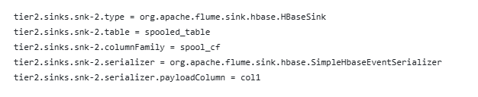
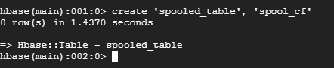
ต้องการสร้าง spooled table ไว้เป็น sink
Column name Column family

Slide 32
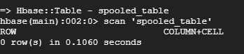
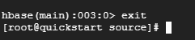
Check Data ในตารางที่สร้าง
ยังไม่มีไรไม่ได้เปิด source ที Exit เข้า Docker

Slide 33
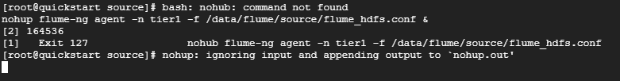
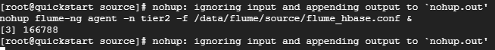
Run Flume
คำสั่งรัน flume config สำหรับ hdfs มีแค่ในกรอบแดง
Nohup กับ & เอาไว้ให้รันในแบคกราว terminal จะได้ใช้ต่อได้
คำสั่งรัน flume config สำหรับ hbase มีแค่ในกรอบแดง
Nohup กับ & เอาไว้ให้รันในแบคกราว terminal จะได้ใช้ต่อได้ สำหรับ Hbase เป็น tier2

Slide 34
เช็ค jobs ที่รันอยู่

Slide 35
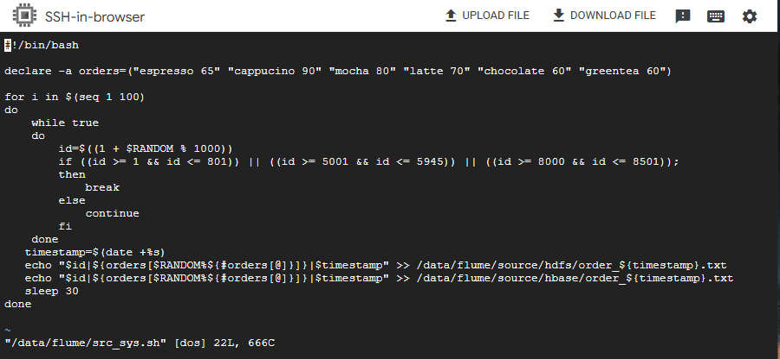
รัน transaction script
ใช้ VI รันเข้ามาเช็ค script ถ้าอยากแก้ rm file ,vim pathเดิม กด I , กด ctrl + v เพื่อแปะ โค้ด save กด esc ตามด้วยพิม :wq
วิธีออก vim กด esc พิม :q

Slide 36
รัน Transaction script
รัน Shell script แบบ no hup

Slide 37
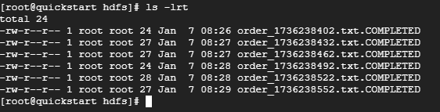
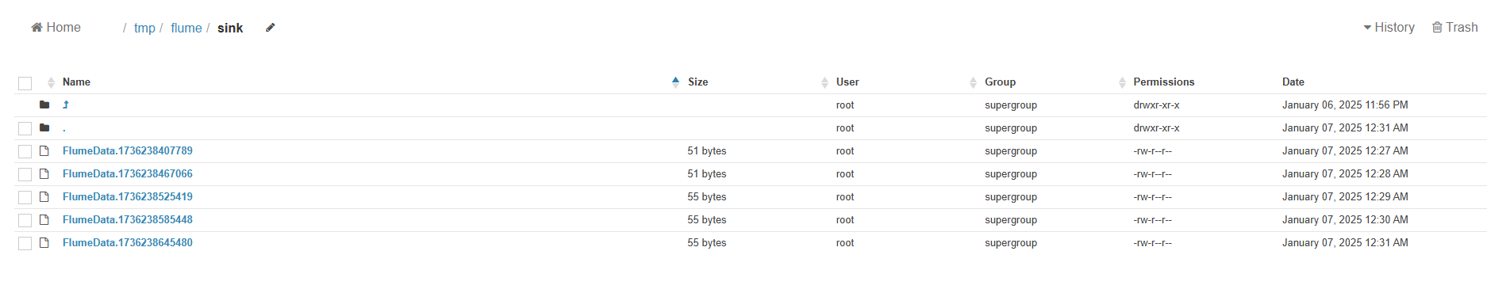
ดูว่าไฟล์เข้า HDFS ยัง
ถ้า Complete คือไฟล์ถูกแปะเข้า HDFS แล้วหรือดูผ่าน path ใน UI เอา

Slide 38
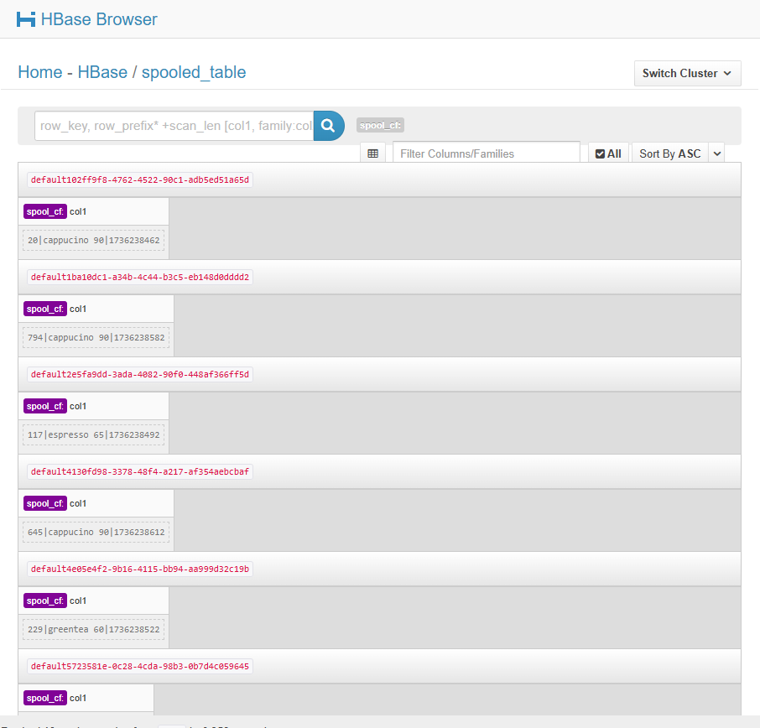
ฝั่ง HBASE ดูใน HUE -> HBASE table

Slide 39

HIVE (query editor)

Slide 40

Create table for query file
อยาก Query ตัวไฟล์ CSV ที่อยู่ใน /tmp/file/sink/customer.csv
สร้าง table ขึ้นมาครอบ csv
ปัก location ไปที่ /tmp/file/sink/

Slide 41

หลังครอบ table ลอง query ดู

Slide 42

ครอบ transaction table
Delimitter เป็น | เนื่องจากเป๋น HBASE format

Slide 43

Query Check

Slide 44

Clean data with spark

Slide 45


รัน spark โดยใช้ spark-submit
[root@quickstart hdfs]# spark-submit /data/spark/spark.py
รันเสร็จเอาไปไว้ที่ /tmp/default/customers_clan

Slide 46

ครอบ table บน clean data อีกที

Slide 47

Check ตัว Clean Data

Slide 48

Spark streaming
แยก Column menu กับ ราคา
ทำ Time stamp ให้อยู่แบบอ่านได้

Slide 49

Spark streaming ต้องรันบนแบคกราวน์เพราะต้องรันเรื่อยๆ

Slide 50

ครอบตารางใส่ transaction clean

Slide 51


สร้าง Table เพื่อทำ Aggregate query
[root@quickstart sql]# hive -f /data/sql/create_hive_loyalty.sql
ใช้คำสั่งด้านบนเพื่อรัน sql ผ่าน terminal เข้า HIVE ได้เลย

Slide 52

ใช้ root user เปลี่ยน permission ให้ write ได้หมด
ใช้ script นี้ Insert เข้า นoozie เพื่อทำเป็น daily schedule

Slide 53


ใช้ oozie ตั้งเวลา execute คล้ายๆ airflow

Slide 54

ดึง hive script มาแปะตรงกลาง

Slide 55

แปะ script ขึ้นไปบน HDFS
แปะจาก client ไปไว้บน /tmp/file ของ HDFS
ตัว parameter ให้ โปรแกรม ใส่วันเข้ามาเอง

Slide 56

เข้ามาที่ Dashboard

Slide 57


Coordinator

Slide 58

Save แล้วอย่าลืม Commit ก่อนด้วย ละมาดูใน workflow

Slide 59



Execute สำเร็จ

Slide 60

Result Query

